Slide 1

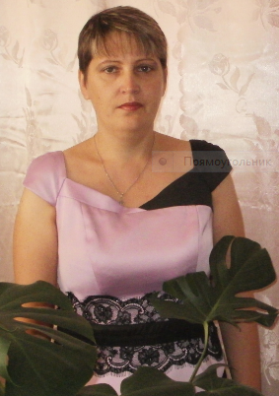
Моя формула успеха
Абрамичева Наталья Николаевна
МБДОУ «Детский сад№14 «Сказка» п.Демьяновка»
воспитатель

Slide 2
Увлечённость профессией
способствует успеху моей педагогической деятельности.
      У

Slide 3
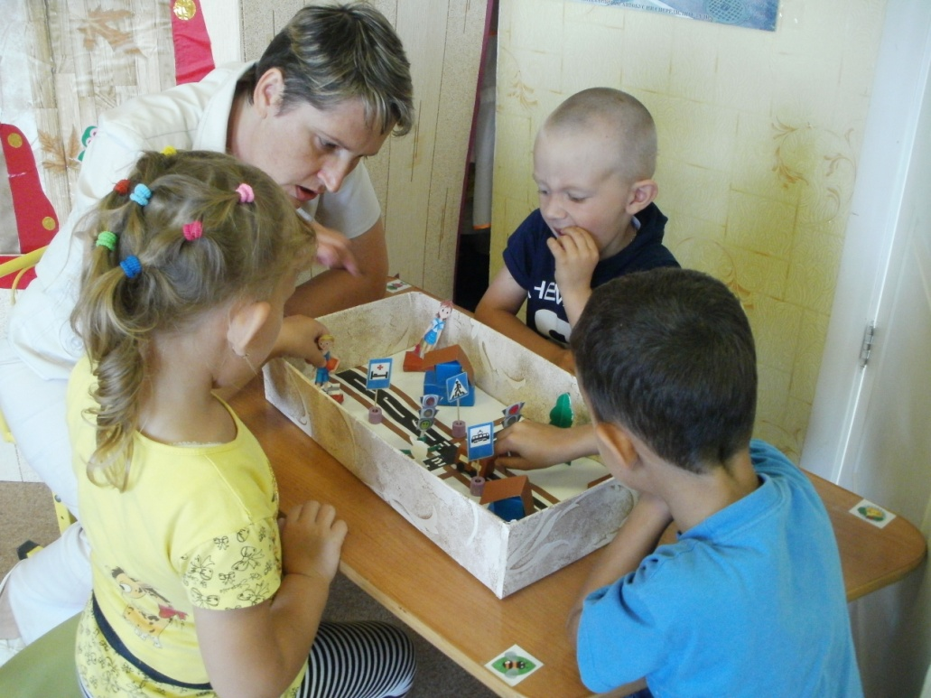
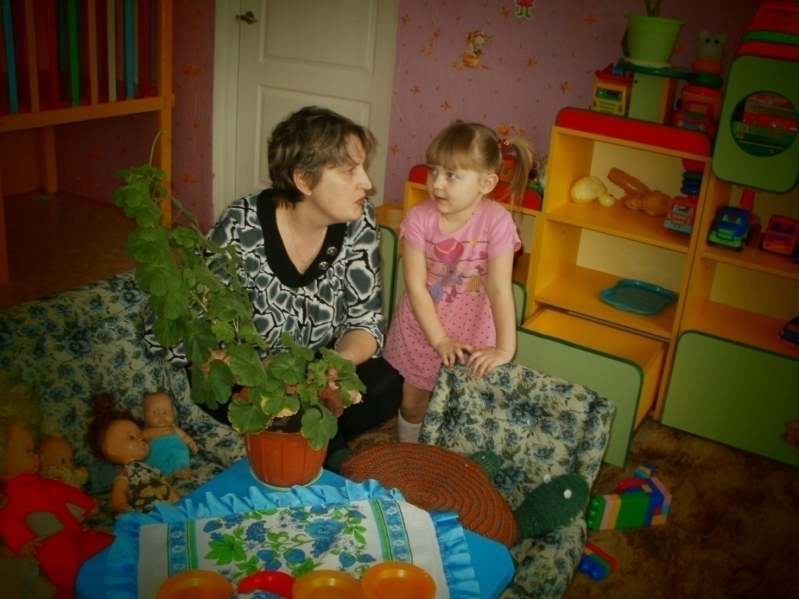
Лучший способ сделать детей хорошими – это сделать их счастливыми.
Оскар Уайльд

Slide 4
Семья – это узорчатая паутина. Невозможно тронуть одну её нить, не вызвав при этом вибрацию всех остальных. Не возможно понять частицу без понимания целого…
Диана Сеттерфилд « Тринадцатая сказка»
С

Slide 5

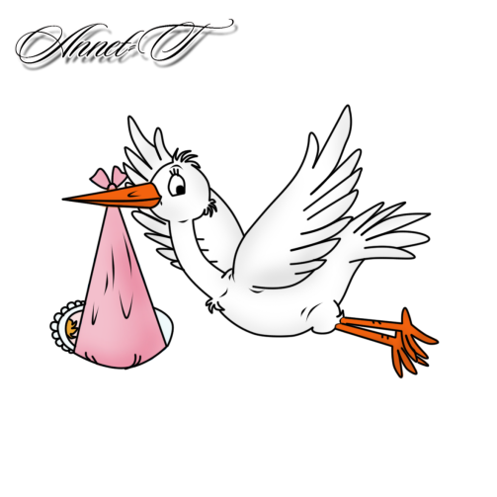
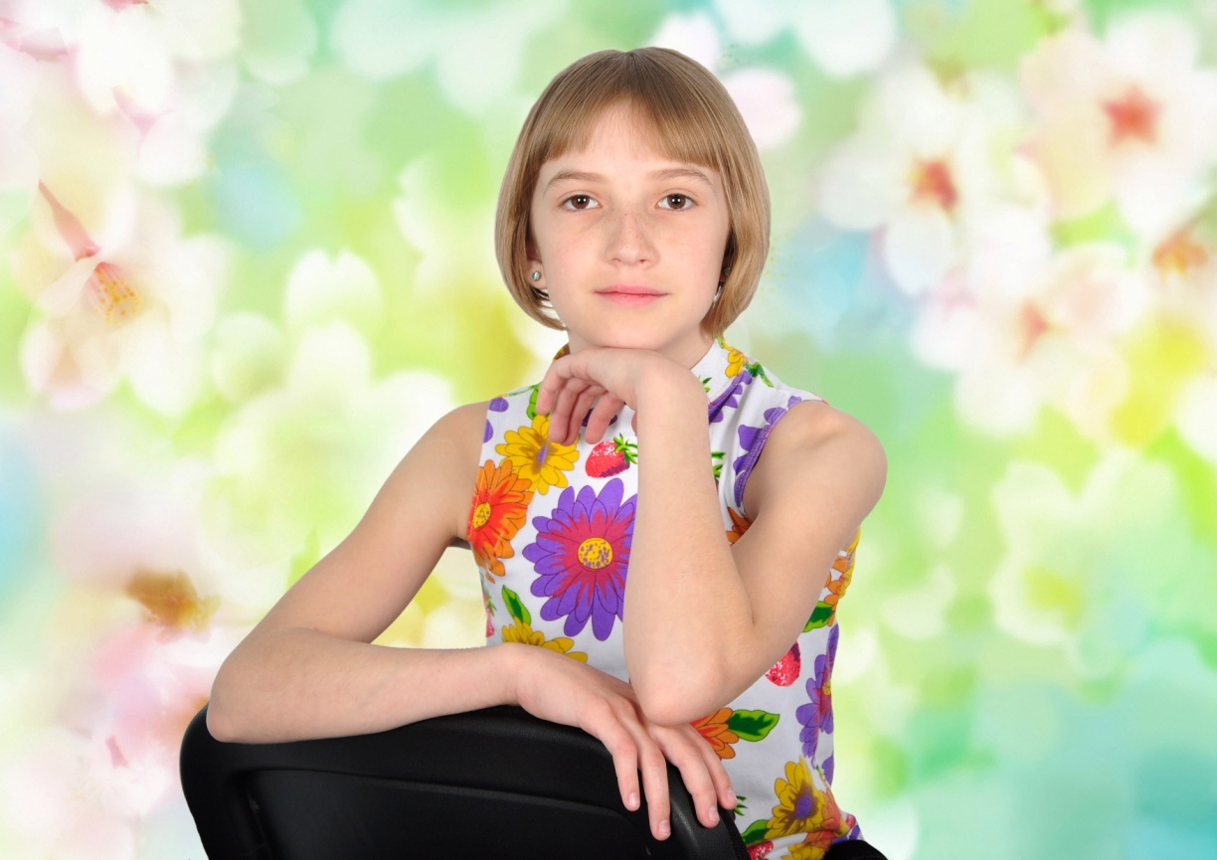
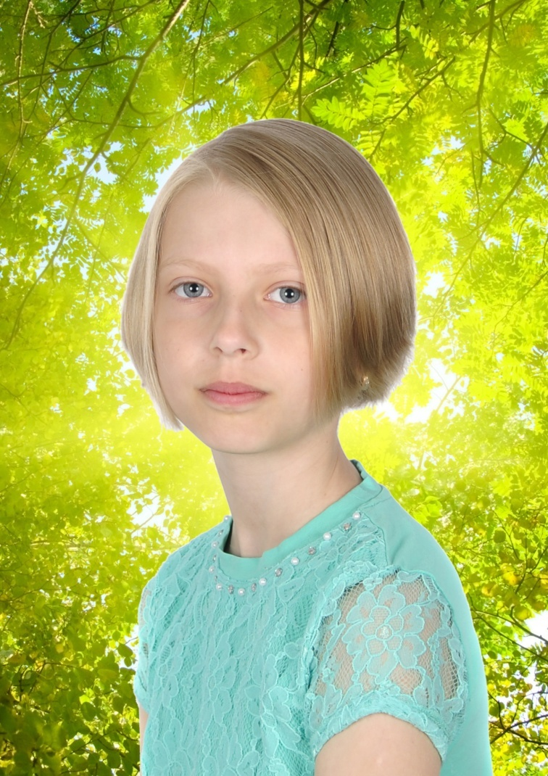

Slide 6

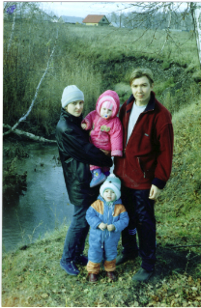
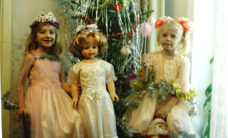
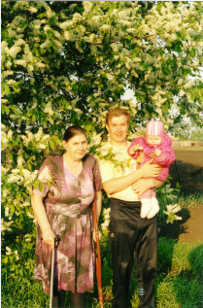
Каждый день я
живу как в сказке
и смотрю в любимые глазки слышу радостный звонкий
смешочек, обожаю тебя мой ангелочек.

Slide 7
Применение инновационных технологий и соответствие требованиям к современному педагогу – основа успешного результата.
П

Slide 8
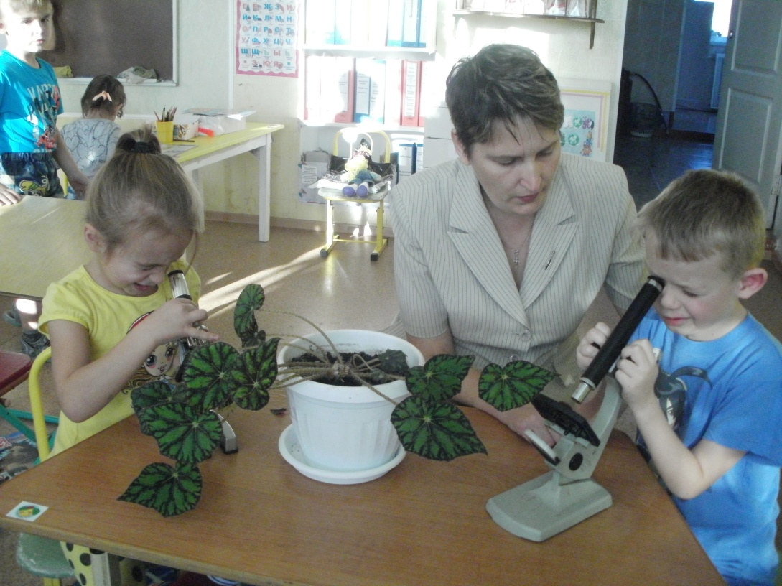
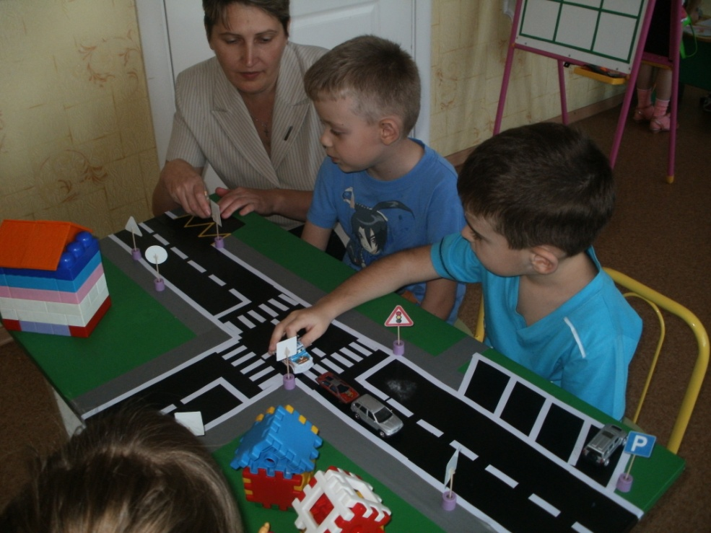
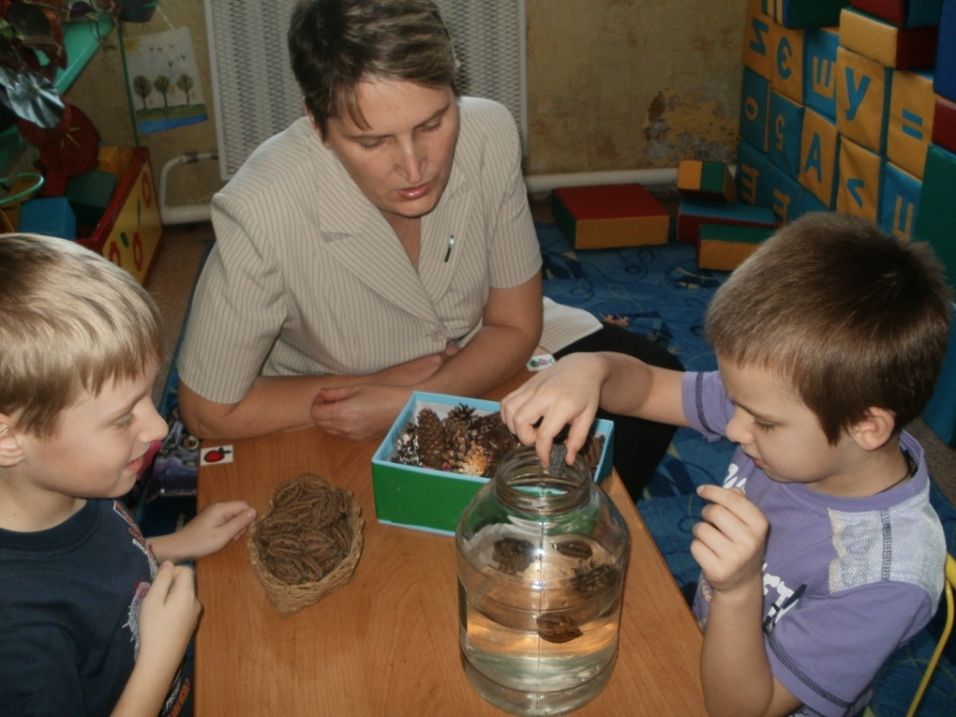
Современный воспитатель - это творческий работник, мастер своего дела, новатор, ведущий здоровый образ жизни, который использует в своей работе новейшие методические разработки.

Slide 9

Е
Единство
воспитателя и
родителей –
составляющая
моего успеха.

Slide 10

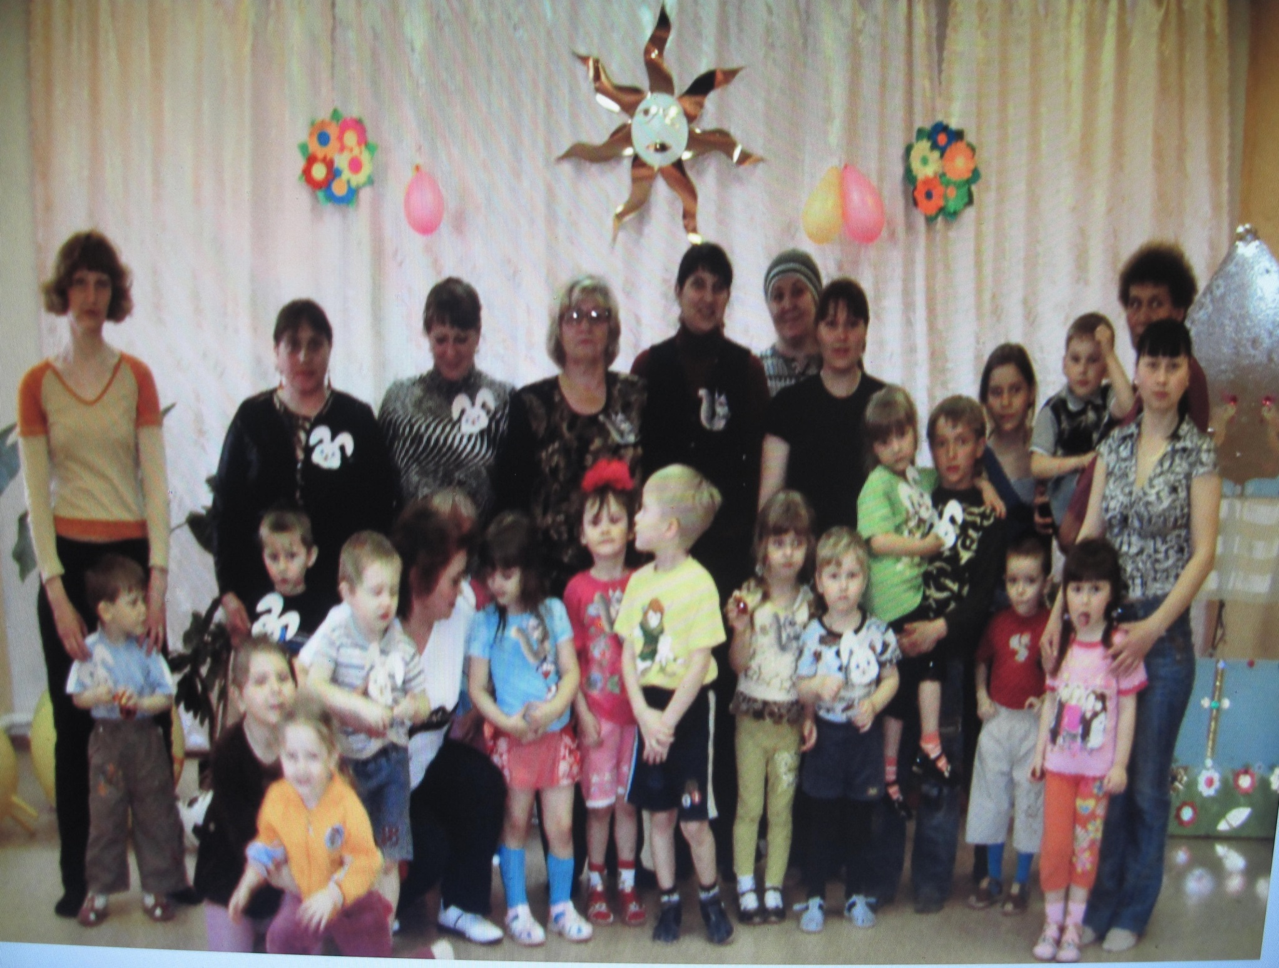
Родители и воспитатели –
два берега одной реки.

Slide 11

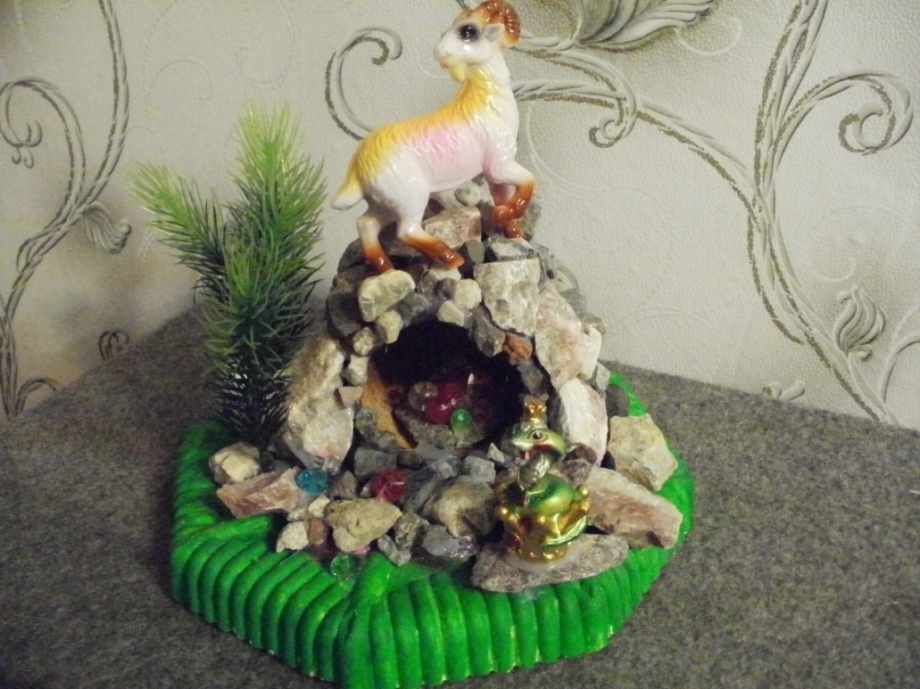
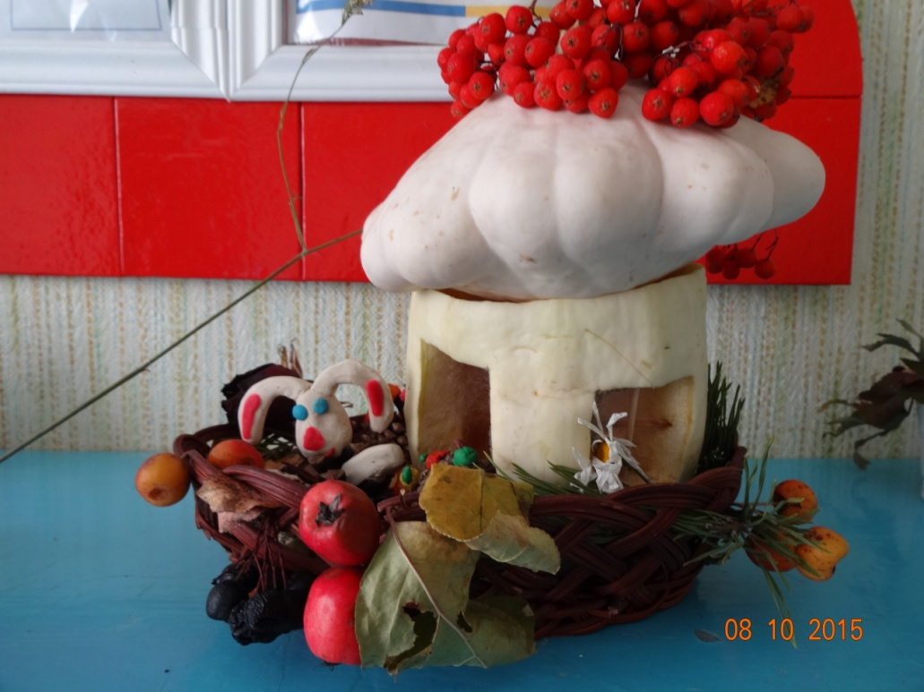
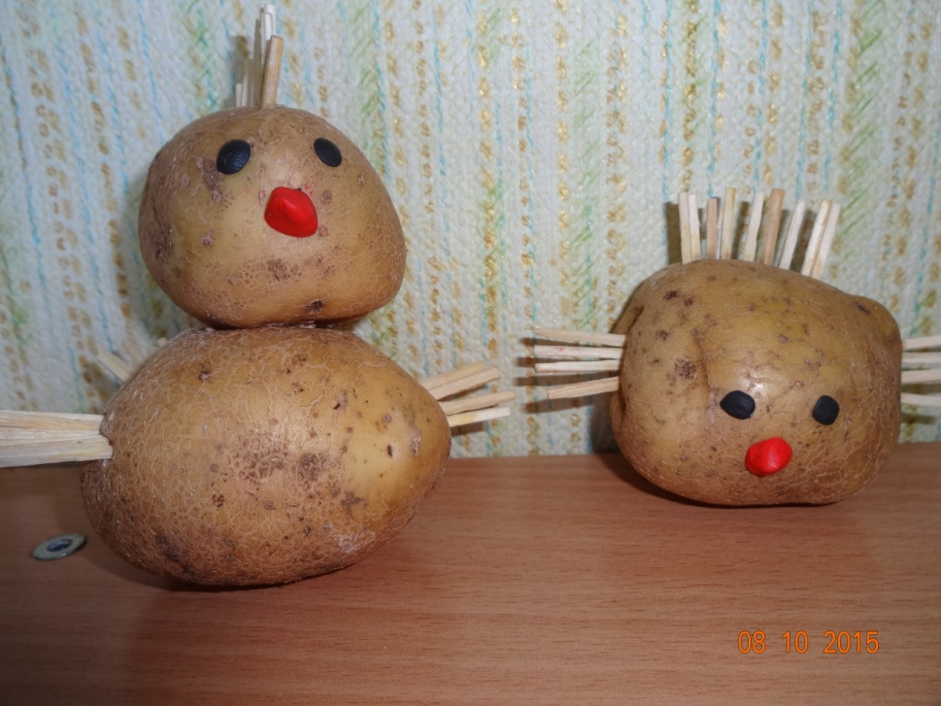
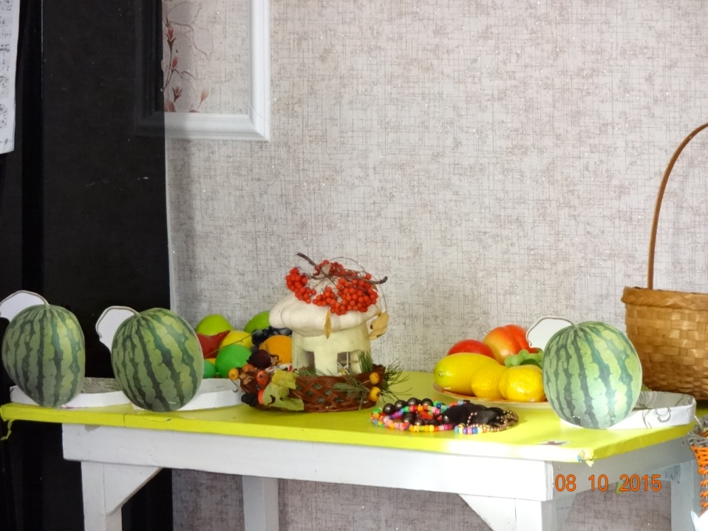

Slide 12
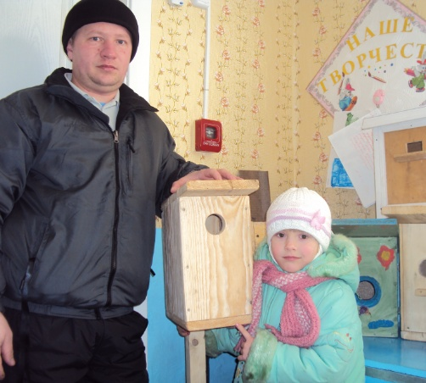
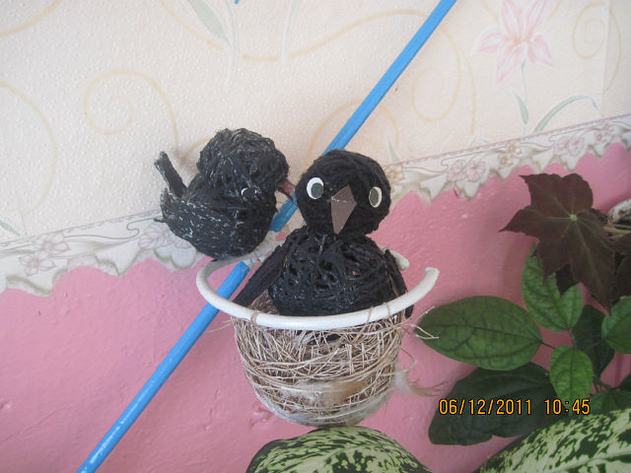
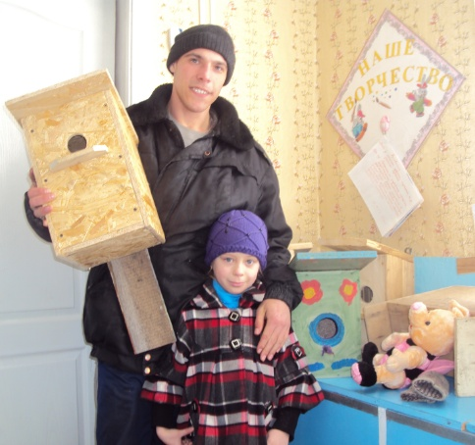
Ждет гостей высокий клён -
Дом на ветке укреплён.
Краской выкрашена крыша,
Есть крылечко для певцов...
В синем небе щебет слышен
К нам летит семья скворцов.

Slide 13
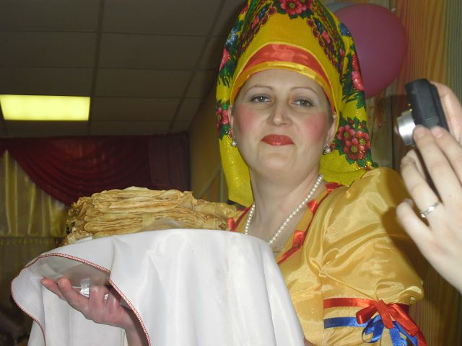
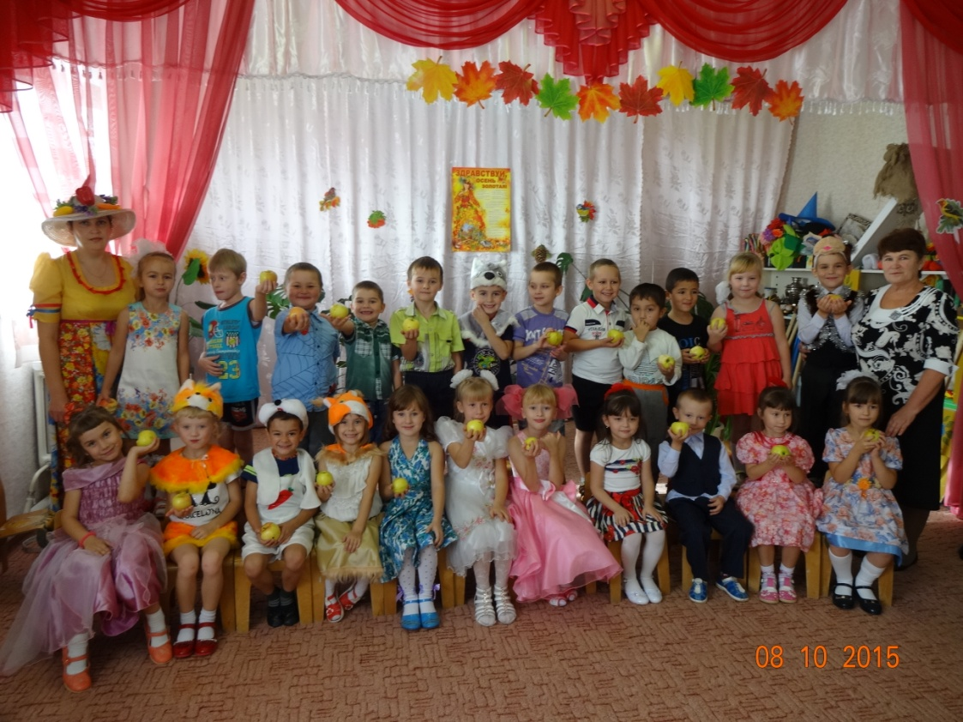
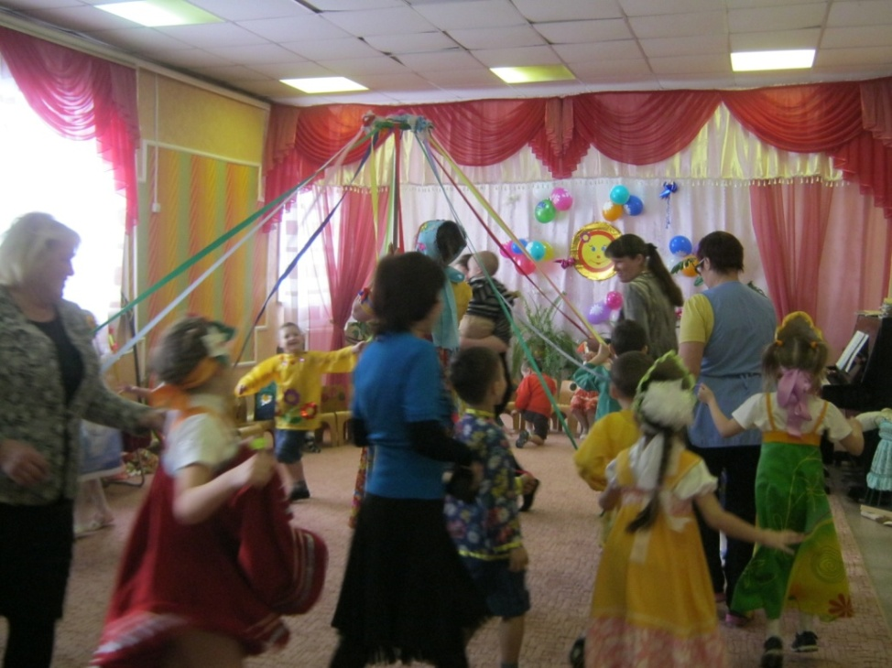
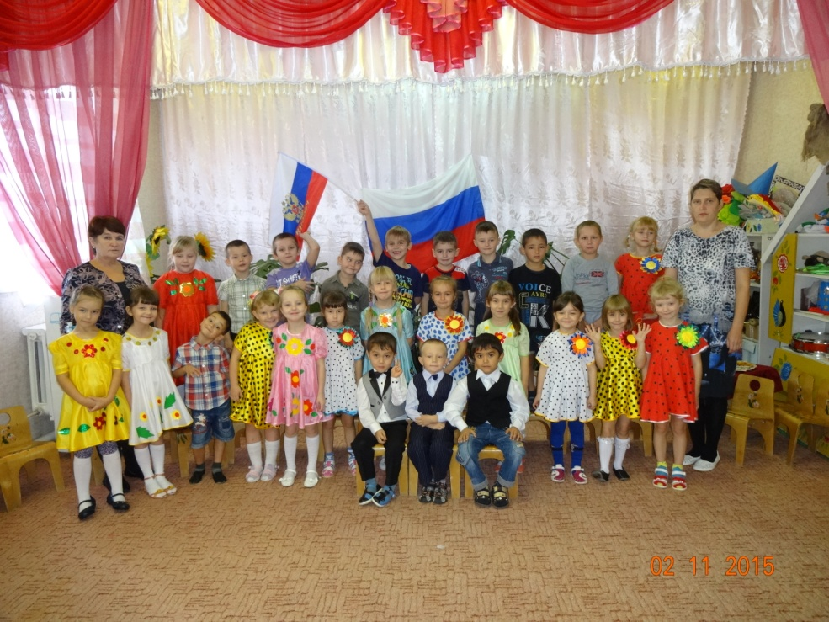

Slide 14

Х
Характер и
упорство в
достижении
цели помогают
мне добиваться
успеха.

Slide 15
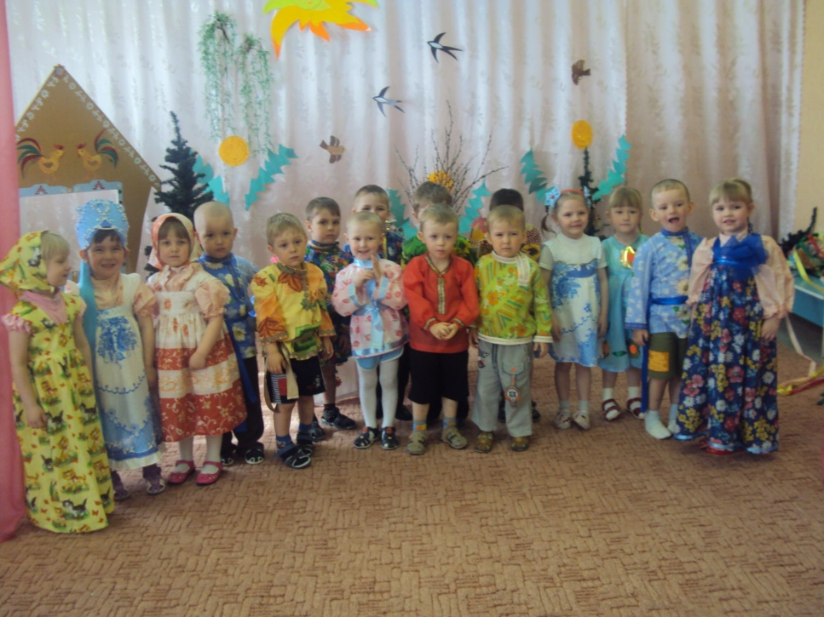
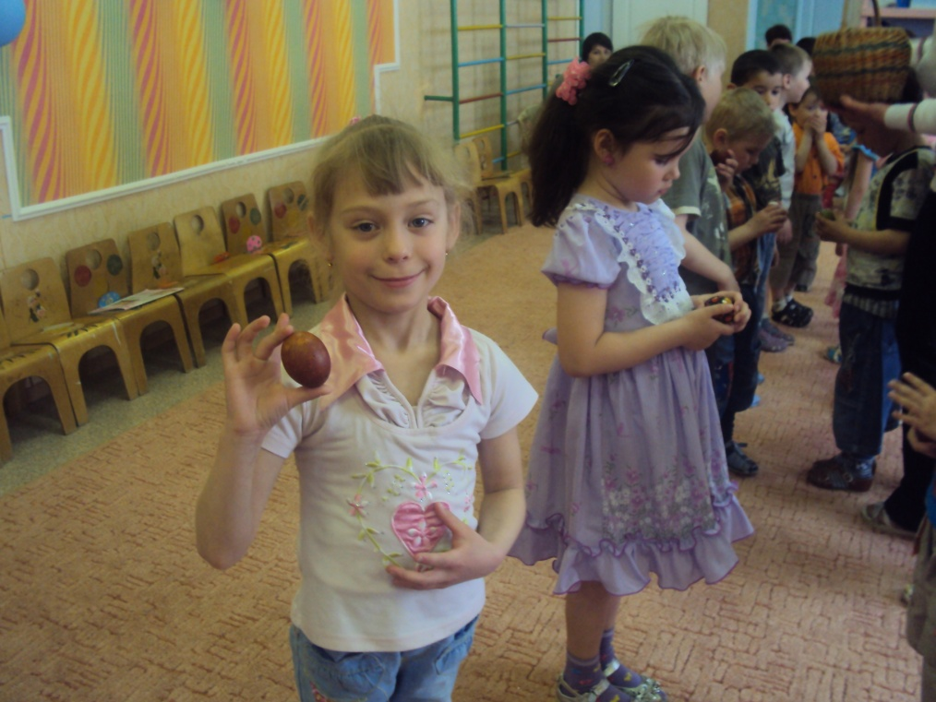
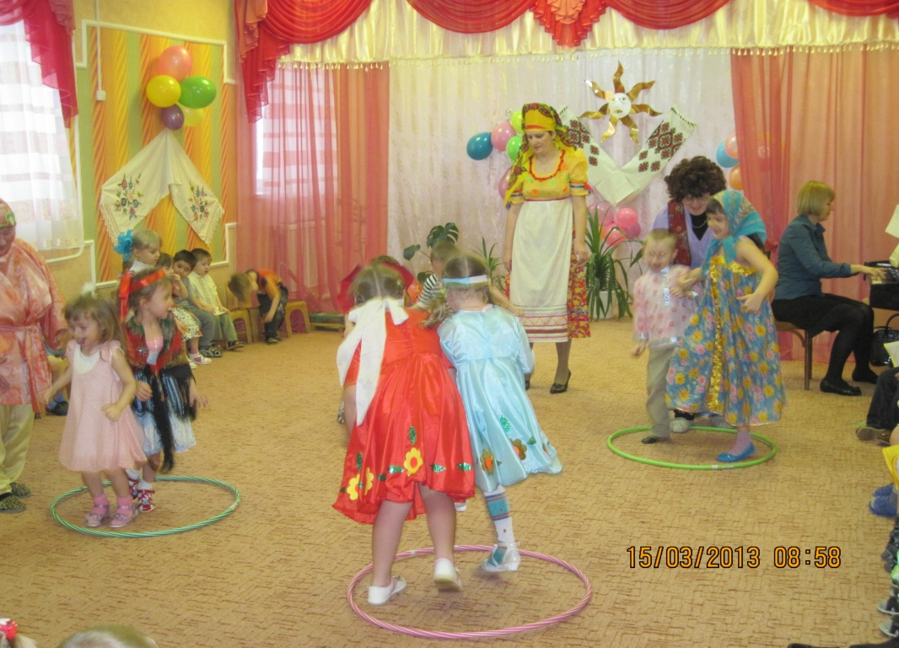
Современный воспитатель – это человек, сочетающий в себе черты и психолога, и артиста, и друга, и наставника .

Slide 16

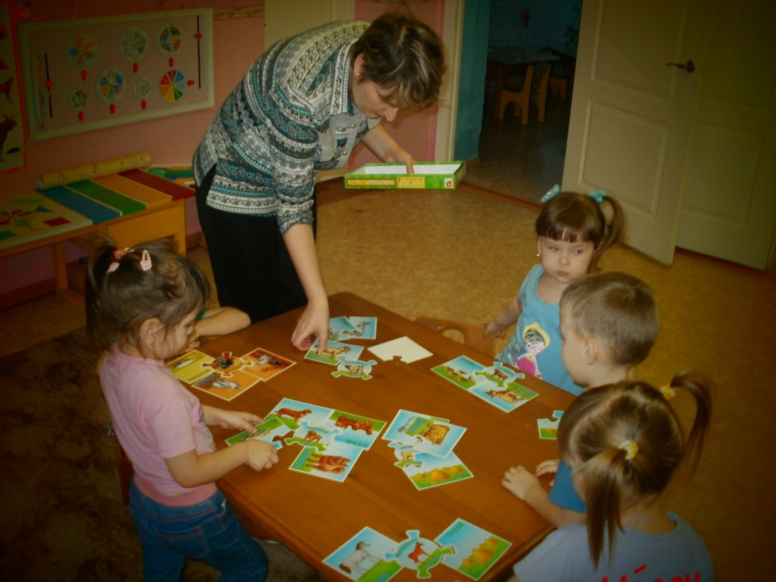
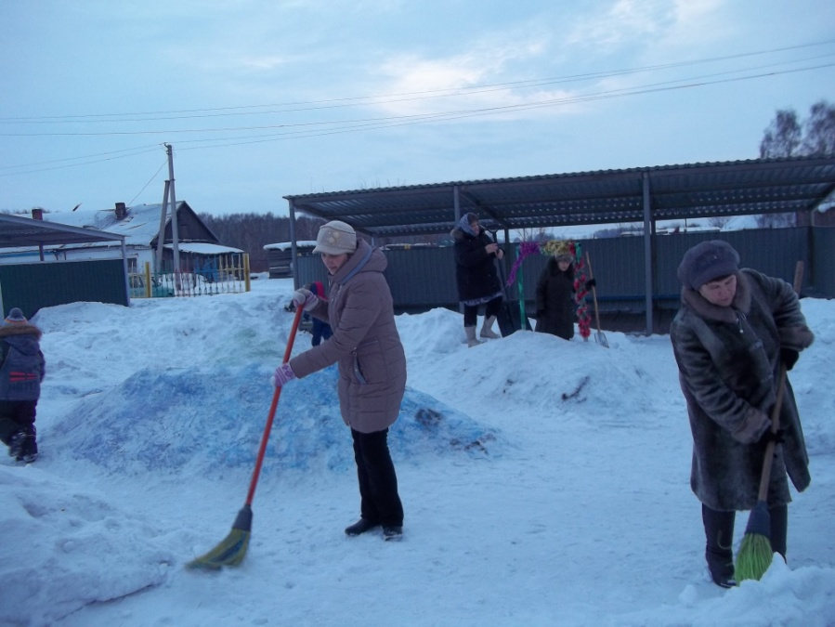
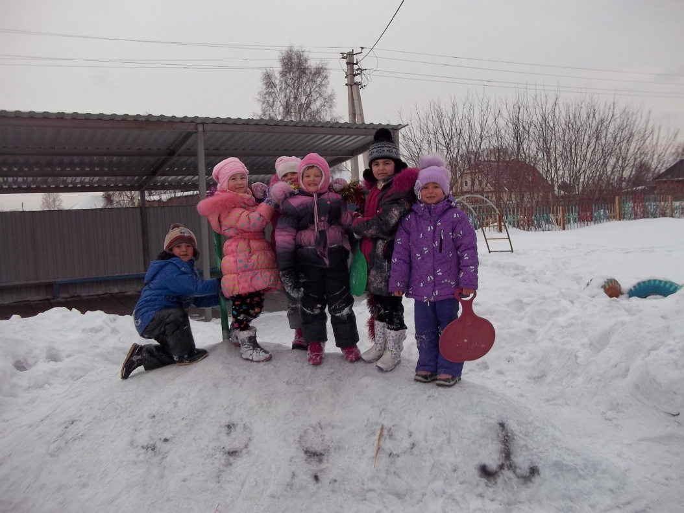
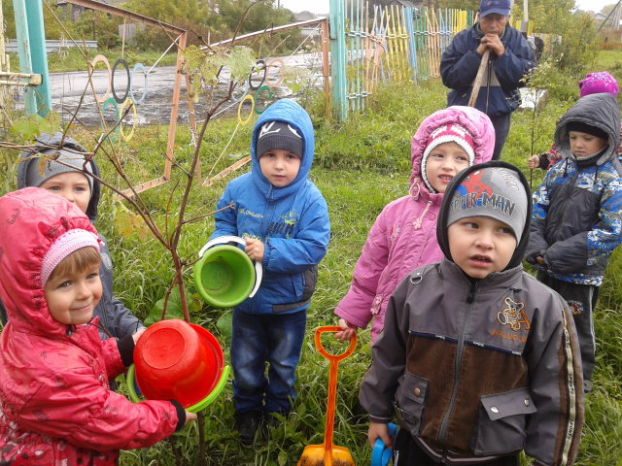
Делу – время, а потехе – час

Slide 17
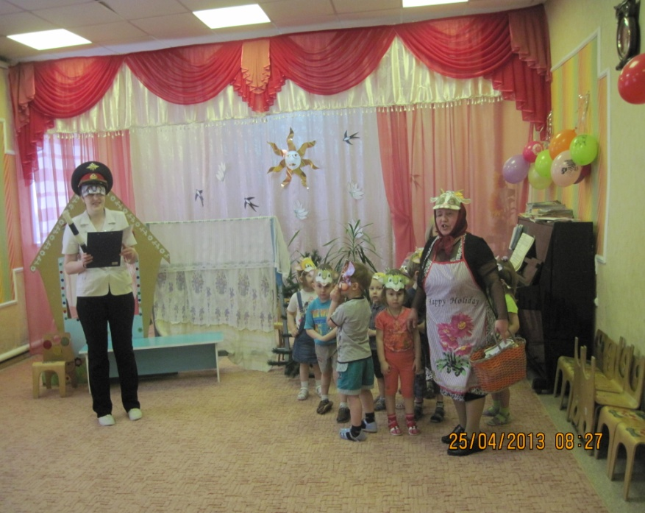
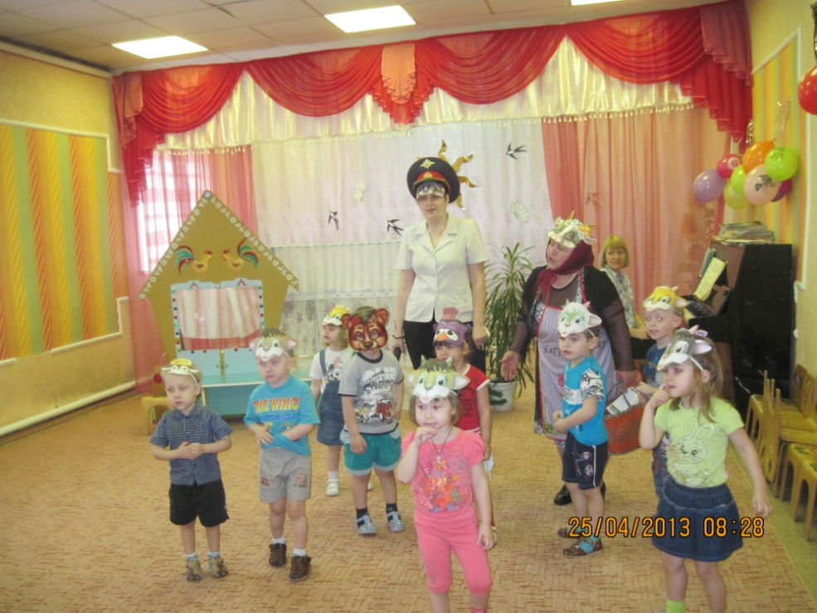
По городу, по улице
Не ходят просто так:
Когда не знаешь правила,
Легко попасть впросак,
Все время будь внимательным
И помни наперед:
Свои имеют правила
Шофер и пешеход

Slide 18
У
С
П
Е
Х
УВЛЕЧЁННОСТЬ ПРОФЕССИЕЙ
СЕМЬЯ – ЗАЛОГ МОЕГО УПЕХА
ПРИМЕНЕНИЕ ИННОВАЦИЙ
ЕДИНСТВО ВОСПИТАТЕЛЯ И РОДИТЕЛЕЙ
ХАРАКТЕР И УПОРСТВО, ПОМОГАЮЩИЕ МНЕ В ДОСТИЖЕНИИ УСПЕХА.

Slide 19
СПАСИБО ЗА
ВНИМАНИЕ!

